Slide 1
Окружной семинар «Организационно-методические аспекты реализации ФГОС ОВЗ и ФГОС ИН»
Создание условий обучения и воспитания детей с ОВЗ в образовательной организации
Забелина И.А.,
начальник социопсихологического отдела
ГБУ ДПО «Похвистневский РЦ»
18.10.2018

Slide 2
Нормативно-правовые документы федерального уровня
ФЗ РФ от 29 декабря 2012 г. N 273-ФЗ "Об образовании в Российской Федерации"
Приказ Минобрнауки России от 19.12.14г. № 1598 «Об утверждении федерального государственного образовательного стандарта начального общего образования обучающихся с ограниченными возможностями здоровья»
Приказ Минобрнауки России от 19.12.14г. № 1599 «Об утверждении федерального государственного образовательного стандарта образования обучающихся с умственной отсталостью (интеллектуальными нарушениями)»
Приказ Минобрнауки России от 30.08.13г. № 1015 «Об утверждении порядка организации и осуществления образовательной деятельности по основным общеобразовательным программам - образовательным программам начального общего, основного общего и среднего общего образования»
Постановление Главного государственного санитарного врача РФ от 10.07.2015 N 26 «Об утверждении СанПиН 2.4.2.3286-15 «Санитарно-эпидемиологические требования к условиям и организации обучения и воспитания в организациях, осуществляющих образовательную деятельность по адаптированным основным общеобразовательным программам для обучающихся с ограниченными возможностями здоровья»
Письмо Минобрнауки РФ «О направлении методических рекомендаций» от 29.03.2016г.
№ ВК 641/09
Приказ Минобрнауки РФ от 09.11.2015 № 1309 «Об утверждении порядка обеспечения условий доступности для инвалидов объектов и предоставляемых услуг в сфере образования,
а так же оказания им при этом необходимой помощи»
Письмо Минобрнауки России от 11.03.2016 № ВК-452/07 «О введении ФГОС ОВЗ»
Письмо Минобрнауки России от 13.01.2016 № ВК-15/07 «О направлении Методических рекомендаций»
Письмо Минобрнауки России от 19.02.2016 № 07-719 «О подготовке к введению ФГОС ОВЗ»

Slide 3
Нормативно-правовые документы федерального уровня (продолжение)
Письмо Минобрнауки России от 31.08.2015 № ВК-2101/07 «О порядке организации получения образования обучающимися, нуждающимися в длительном лечении»
Письмо Минобрнауки России от 23.08.2016 № МО 16-09-01/815-ТУ «Об организации обучения на дому по ООП обучающихся, нуждающихся в длительном лечении, а также детей-инвалидов»
Приказ Минобрнауки России от 20.09.2013 № 1082 «Об утверждении Положения о психолого-медико-педагогической комиссии»
Письмо Минобрнауки России от 10.12.2012 №07-832 «О методических рекомендациях по организации обучения на дому детей-инвалидов с использованием дистанционных образовательных технологий»
Письмо Минобрнауки России от 23.03.2000 №27/901-6 «О психолого-медико-педагогическом консилиуме (ПМПК) образовательного учреждения»
Письмо Минобрнауки России от 07.06.2013 № ИР-535/07 «О коррекционном и инклюзивном образовании»
Письмо Минобрнауки России от 13.11.2015 № 07-3735 «О направлении методических рекомендаций»
Письмо Минобрнауки России от 29.03.2016 № ВК-641/09 «О направлении методических рекомендаций»
Минобрнауки России от 12.02.2016 № ВК-270/07 «Об обеспечении условий доступности для инвалидов объектов и услуг в сфере образования»
Межведомственный комплексный план МТ РФ и МОиН РФ от 01.02.2016 № ЛОВЗ-07 «План мероприятий по вопросам развития системы профессиональной ориентации детей-инвалидов и лиц с ОВЗ на 2016-2020»
Письмо Минобрнауки России от 11.08.2016 № ВК-1788/07 «Об организации образования обучающихся с умственной отсталостью»

Slide 4
Основные права обучающихся и меры их социальной поддержки и стимулирования ( ФЗ «Об образовании в РФ» ст. 34)
1. Обучающимся предоставляются академические права на:
…2) предоставление условий для обучения с учетом особенностей их психофизического развития и состояния здоровья, в том числе получение социально-педагогической и психологической помощи, бесплатной психолого-медико-педагогической коррекции;
3) обучение по индивидуальному учебному плану, в том числе ускоренное обучение, в пределах осваиваемой образовательной программы в порядке, установленном локальными нормативными актами

Slide 5
Закон «Об образовании в РФ» 29.12.12.г. № 273-ФЗ
Право на получение образования в соответствии с потребностями личности, адаптивность системы образования к уровню подготовки, развития, способностям и интересам человека, выбор форм получения образования, форм обучения, образовательных организаций (Статьи 3, 5, 34, 63)
Полномочия, обязанности и ответственность органов государственной власти субъектов Российской Федерации в сфере образования, органов местного самоуправления, образовательных организаций в области:
предоставления психолого-педагогической, медицинской и социальной помощи обучающимся, испытывающим трудности в освоении основных общеобразовательных программ, своем развитии и социальной адаптации;
учета возрастных, психофизических особенностей, склонностей, способностей, интересов и потребностей обучающихся;
охраны и укрепления их физического и психического здоровья, развития индивидуальных способностей обучающихся и необходимой коррекции нарушений их развития (Статьи 8, 28, 44, 48)
Право на обучение по индивидуальным учебным планам (Статьи 2, 12, 13, 28, 34)
Права отдельных категорий обучающихся: дети с ОВЗ, одаренные дети (Статьи 59, 66, 79)
Психолого-педагогическая, медицинская и социальная помощь обучающимся, испытывающим трудности в освоении основных общеобразовательных программ, развитии и социальной адаптации (Статья 42)

Slide 6
Статья 28 ФЗ «Об образовании в Российской Федерации»
- Образовательная организация обладает автономией, под которой понимается самостоятельность в … разработке и принятии локальных нормативных актов в соответствии с настоящим ФЗ, иными нормативными актами РФ и уставом организации
- К компетенции образовательной организации в установленной сфере деятельности относятся:
1)разработка и принятие правил внутреннего распорядка обучающихся, правил внутреннего трудового распорядка, иных локальных нормативных актов;
4)установление штатного расписания;
6)разработка и утверждение образовательных программ образовательной организации

Slide 7
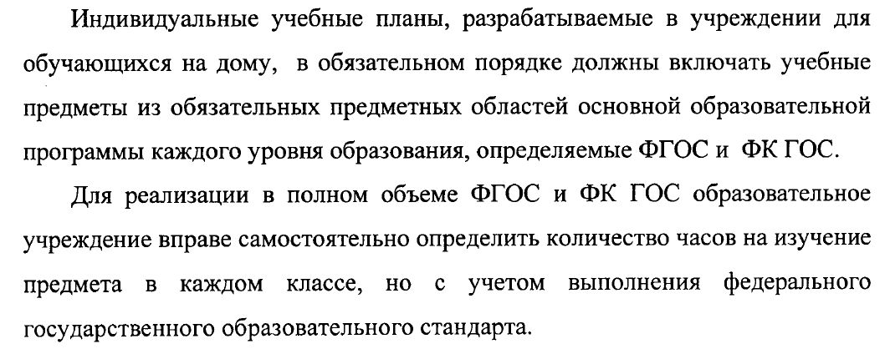
ИУП для каждого обучающегося на дому учреждение разрабатывает самостоятельно!

Slide 8
Организация образования детей с ОВЗ в рамках ФГОС ОВЗ
ФГОС НОО обучающихся с ОВЗ
Вариант Х.1 | Вариант Х.2 |  | Вариант Х.3 | Вариант Х.4
ЦЕНЗОВОЕ ОБРАЗОВАНИЕ |  |  | НЕЦЕНЗОВОЕ ОБРАЗОВАНИЕ
ИНКЛЮЗИЯ | ОТДЕЛЬНЫЕ ОБРАЗОВАТЕЛЬНЫЕ ОРГАНИЗАЦИИ (СКОУ) КЛАССЫ КОРРЕКЦИОННО-РАЗВИВАЮЩЕГО ОБУЧЕНИЯ
Адаптированные основные общеобразовательные программы для детей глухих (слабослышащих, слепых, слабовидящих, с ТНР, с НОДА, с ЗПР, с РАС) |  |  |  | СИПР специальная индивидуальная программа развития обучающегося с тяжелыми и множественными нарушениями развития
Индивидуальный учебный план (ИУП)
ФГОС обучающихся с умственной отсталостью
НЕЦЕНЗОВОЕ ОБРАЗОВАНИЕ
Вариант 1 |  | Вариант 2
Адаптированная основная общеобразовательная программа для детей с легкой умственной отсталостью |  | Образовательная программа для детей с умеренной / тяжелой умственной отсталостью и/или СИПР

Slide 9
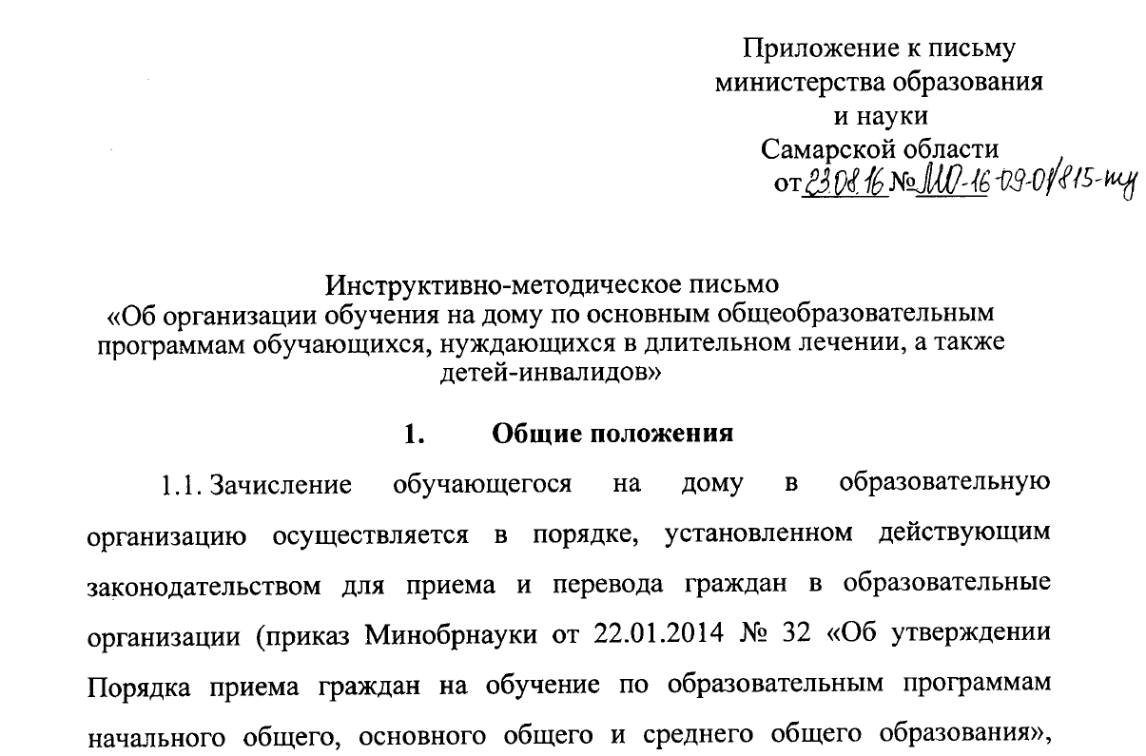

Slide 10
Организация получения образования обучающимися с ограниченными возможностями здоровья ( ФЗ «Об образовании в РФ» ст. 79)

Slide 11
Все локальные акты ОО в части обучения детей с ОВЗ целесообразно утверждать через издание приказа
Унифицированной формы для такого приказа не предусмотрено, поэтому руководитель ОО вправе определить ее самостоятельно

Slide 12
Примерный перечень локальных актов ОО
Положение «О пилотной площадке по направлению (н-р, по внедрению ФГОС ОВЗ)»
Положение «Об инклюзивном образовании учащихся с ОВЗ и детей-инвалидов»
Положение «Об организации обучения учащихся на дому по ООП, АООП/АОП»
Положение «О деятельности ПМПк»
Положение «Об организации психолого-педагогического сопровождения ребенка с ОВЗ и ребенка с инвалидностью»
Положение «О разработке и реализации АОП»
Положение «О разработке ИОМ»
Положение «О разработке и реализации индивидуального учебного плана»
Положение о рабочих программах отдельных учебных предметов и курсов внеурочной деятельности (в том числе курсов коррекционного блока)
Положение об обучении по СИПР обучающихся с УО (вар. 2)
Положение о внеурочной деятельности
План-график прохождения КПК педагогов по вопросам организации работы с детьми с ОВЗ
Положение об организации сетевого/ межведомственного взаимодействия ОО
Положение о внутришкольном контроле
Об утверждении списка учебников и учебных пособий, используемых в образовательном процессе, перечень УМК
Договор с родителями (законными представителями) обучающихся с ОВЗ
Приказ «О внесении изменений в должностные инструкции учителей, зам. директора по УВР, курирующего реализацию ФГОС НОО ОВЗ и ФГОС О УО; педагога-психолога, учителя-логопеда, социального педагога, педагога доп. образования, работающих с обучающимися с ОВЗ»
Внесение изменений в Положение о системе оценок, формах и порядке проведения промежуточной аттестации в части введения комплексного подхода к оценке результатов образования: предметных, метапредметных, личностных в соответствии с ФГОС НОО ОВЗ и ФГОС О УО

Slide 13
Что должно быть в школе
Локальные акты школы, регламентирующие образовательный процесс детей с ОВЗ;
Программа коррекционной работы школы в структуре ООП/ АООП;
АООП (при наличии обучающихся 1-3 кл. с ОВЗ);
Индивидуальные учебные планы на обучающихся с ОВЗ;
Данные по контингенту ОО и формам обучения детей с ОВЗ, инвалидностью;
Кадровое обеспечение обучения и коррекционно-педагогического сопровождения детей с ОВЗ»;
Программно-методическое обеспечение обучения детей с ОВЗ (УМК, коррекционные программы, адаптированные рабочие программы по предметам);
Документация коррекционно-педагогического сопровождения (деятельность ПМПк);
Информация об обучении детей с ОВЗ и инвалидностью на сайте школы

Slide 14
Согласовано: Родитель/ законный представитель ____________ дата | Утверждаю: Директор ОО _________ дата
Учебный план
обучающегося_____________________________________1 кл. вар. 7.1
Предметные области | Учебные предметы | Кол-во часов
Филология | Русский язык | 4
 | Литературное чтение | 4
Математика и информатика | Математика | 4
Обществознание и естествознание | Окружающий мир | 2
Искусство | Музыка | 1
 | Изобразительное искусство | 1
Технология | Технология | 1
Физическая культура | Физическая культура | 3
Итого |  | 20
Часть, формируемая ОО | …………………………. | 1
Внеурочная деятельность |  | 10
Коррекционный блок: | «Коррекция звукопроизношения, профилактика нарушений письменной речи» (логопедическое занятие – индив./ подгруп.) | 1
 | «Развитие психических процессов» (психологическое занятие - индив./ подгруп.) | 1
 | Ритмика (развитие двигательных навыков, ..) | 1
 | «Умелые ручки» (развитие зрительно-моторных функций) | 1
 | «В стране математики» (профилактика и коррекция трудностей освоения математики) | 1
Другие направления | Шахматный кружок «Юные исследователи» «Спортивная карусель» | 1 1 1

Slide 15
Контакты:
Забелина Ирина Анатольевна,
Тел.: (84656)21647,
E-mail: izabella.an@yandex.ru
Спасибо за внимание!

